Slide 1
1차

Slide 2
전자계약

Slide 3
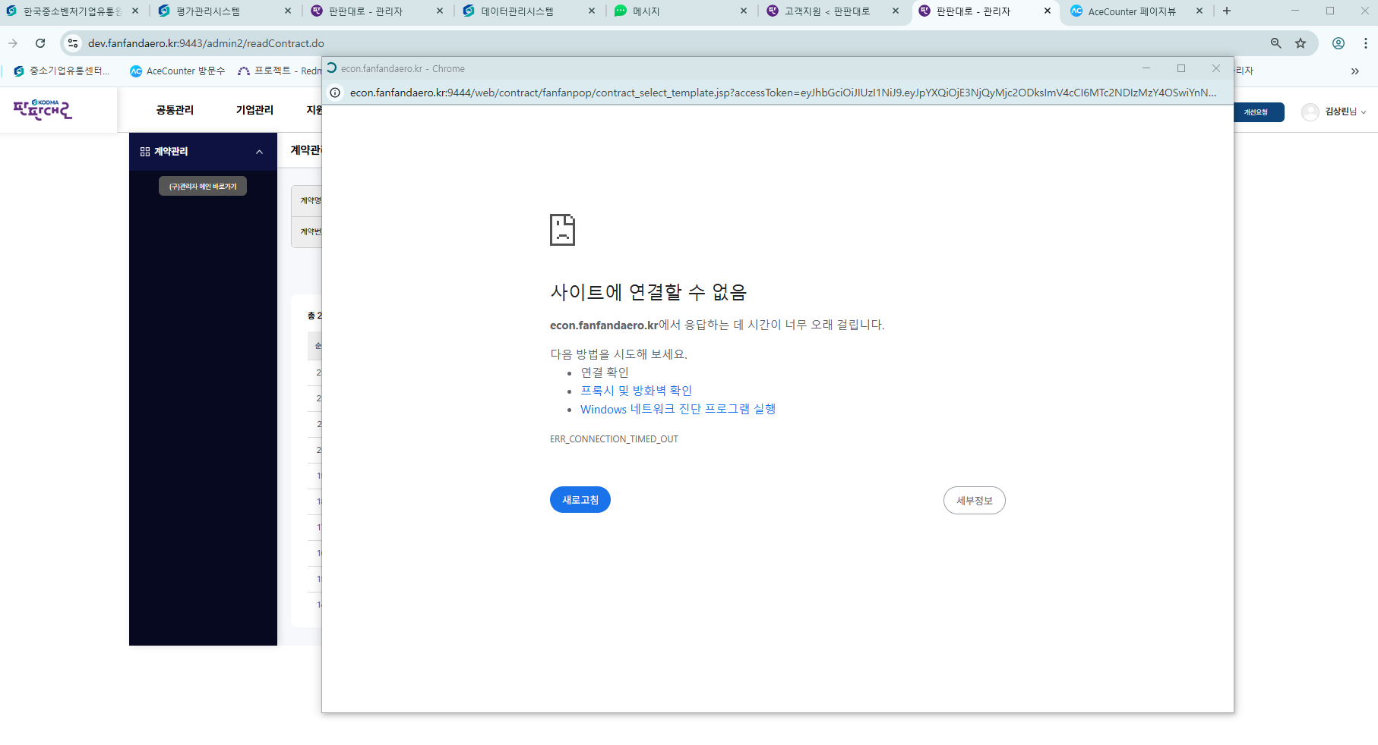
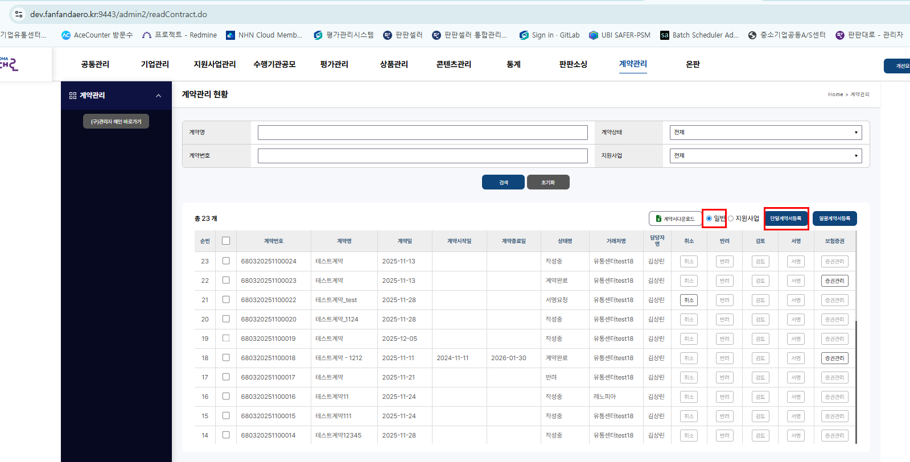
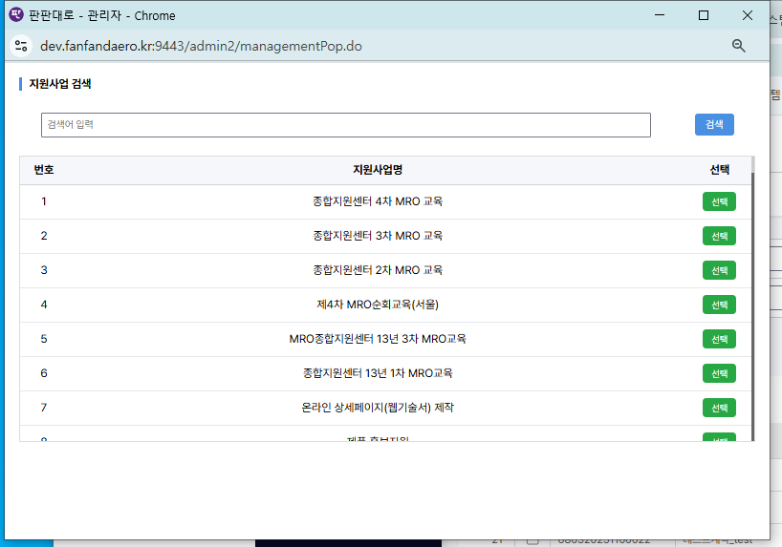
‘일반’ 상태에서 계약서 등록 버튼(단일, 일괄 둘다) 클릭시, 팝업이 나오지 않습니다.

Slide 4
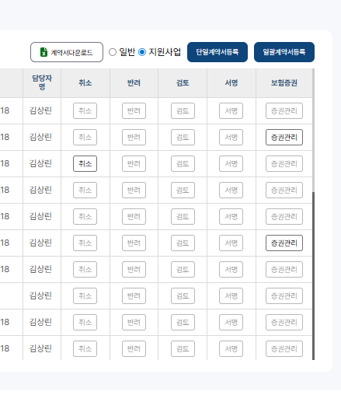
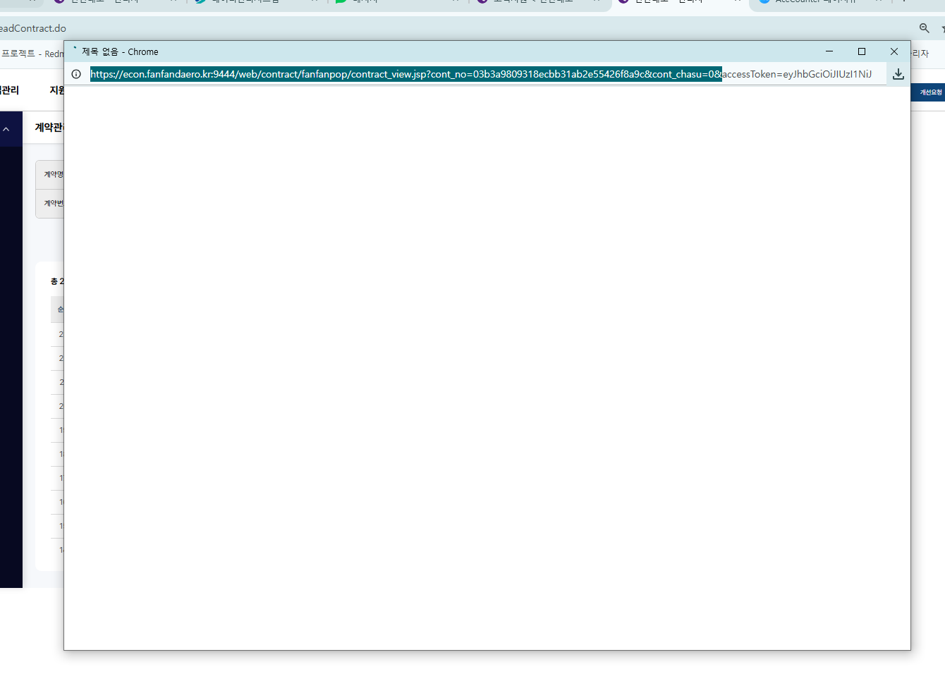
비활성화 된 버튼 위에 마우스를 올리면 금지 표시로 커서가 바뀌는데 변경되지 않도록 요청드립니다.
반복적으로 비활성화 버튼들을 클릭하다 보면 팝업이 열립니다.

Slide 5
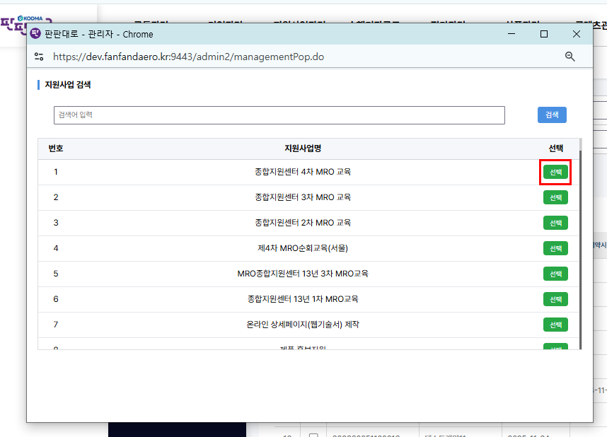
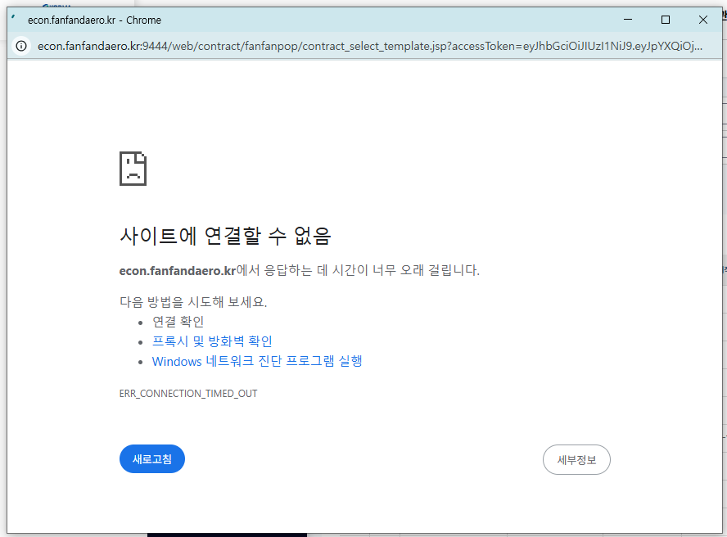
‘단일계약서’ 클릭하면 나오는 팝업에서 '선택’ 클릭시 장애페이지가 나옵니다.

Slide 6
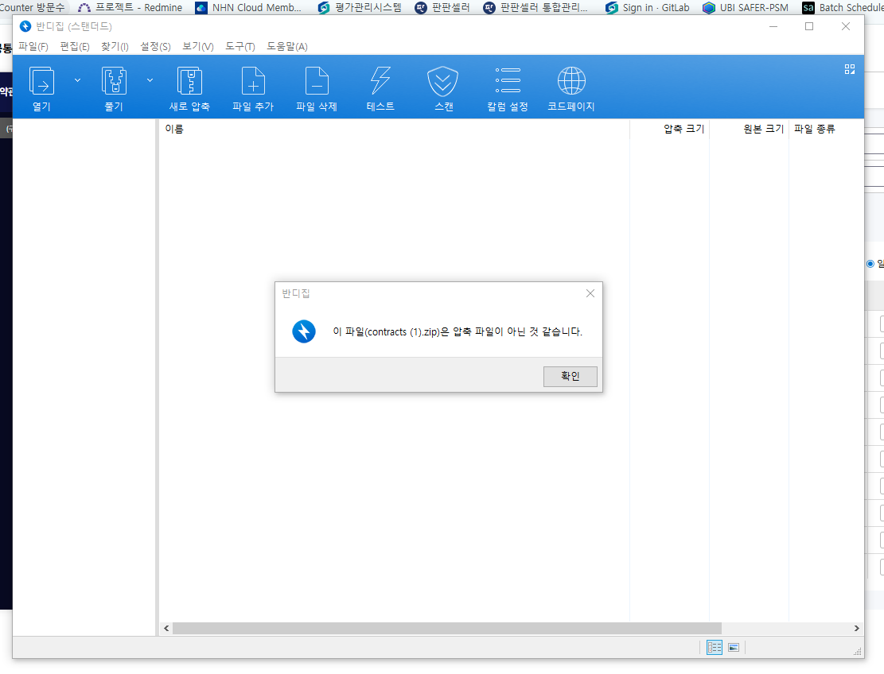
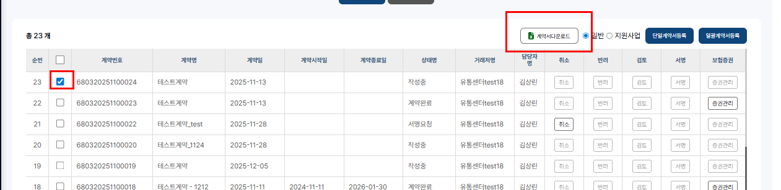
계약서 다운로드 해서 다운된 zip 파일이 열리지 않습니다.

Slide 7
공장등록

Slide 8
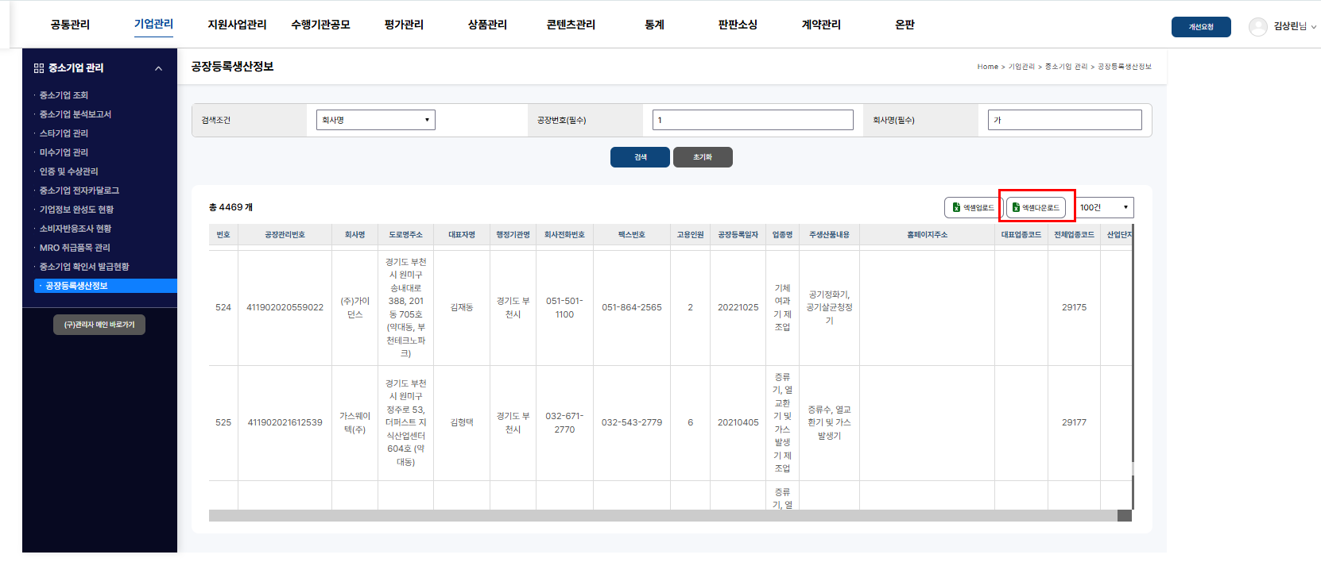
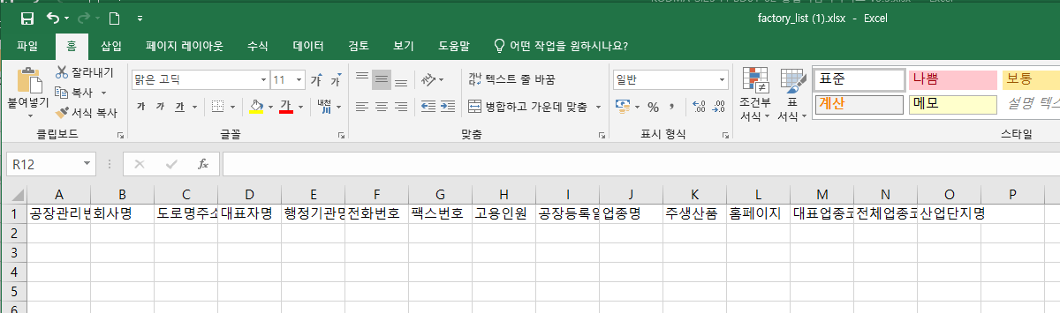
엑셀 다운로드 클릭 시 엑셀 내 데이터가 없습니다.

Slide 9
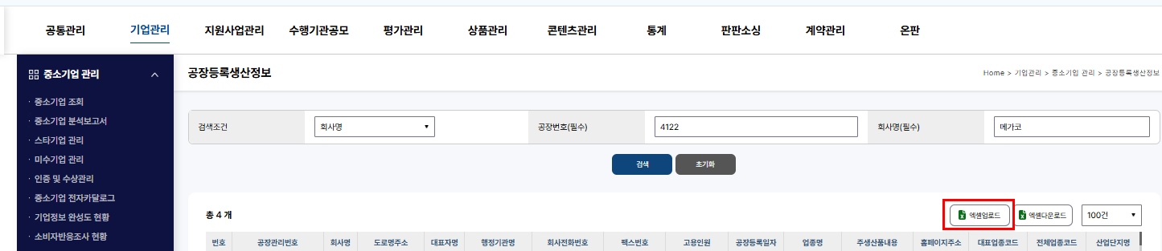
엑셀양식 다운로드
엑셀 양식 다운로드 기능이 있어야 할것 같습니다

Slide 10
판판정보

Slide 11
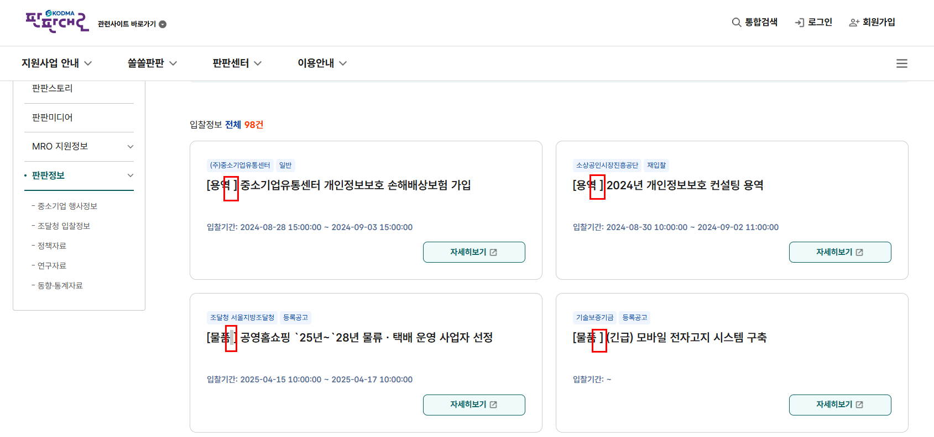
빈칸이 있습니다. 삭제 부탁드립니다.

Slide 12
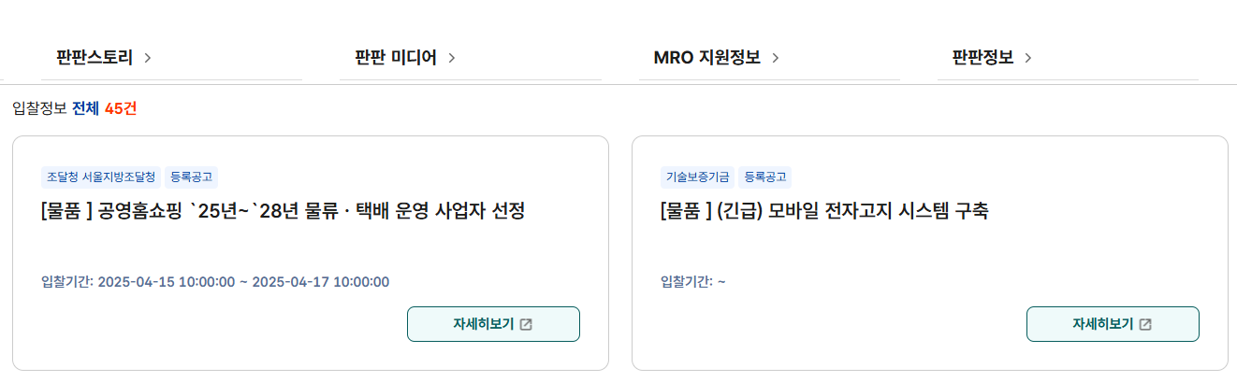
입찰기간이 없는 데이터가 있습니다.

Slide 13
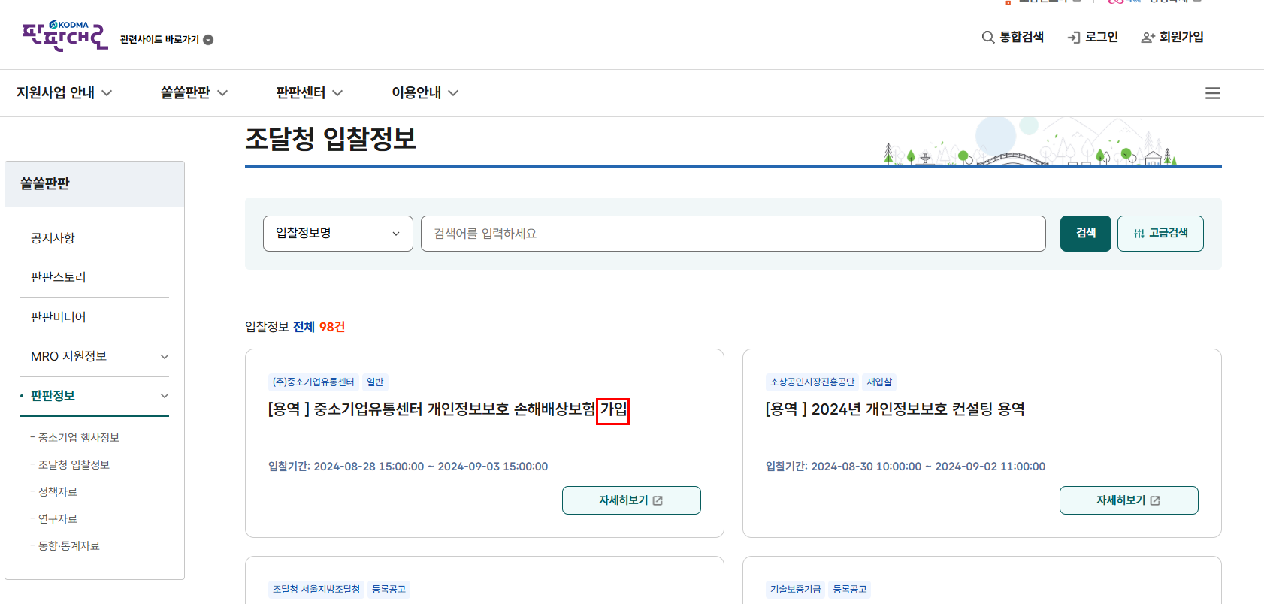
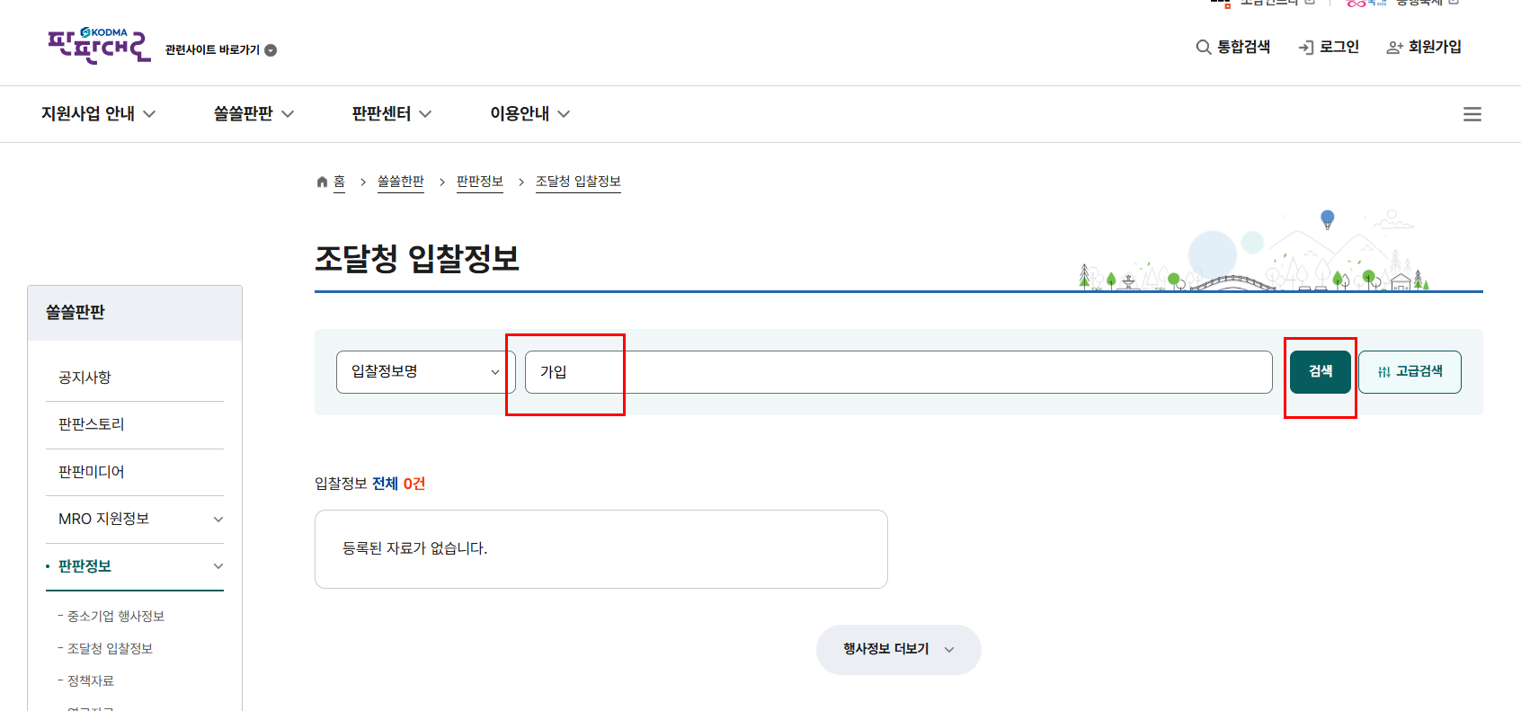
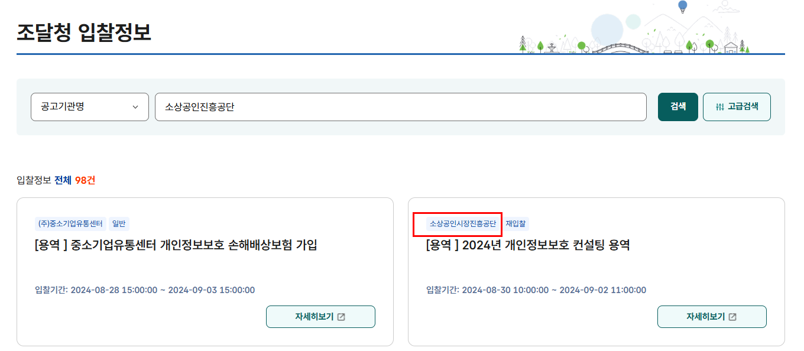
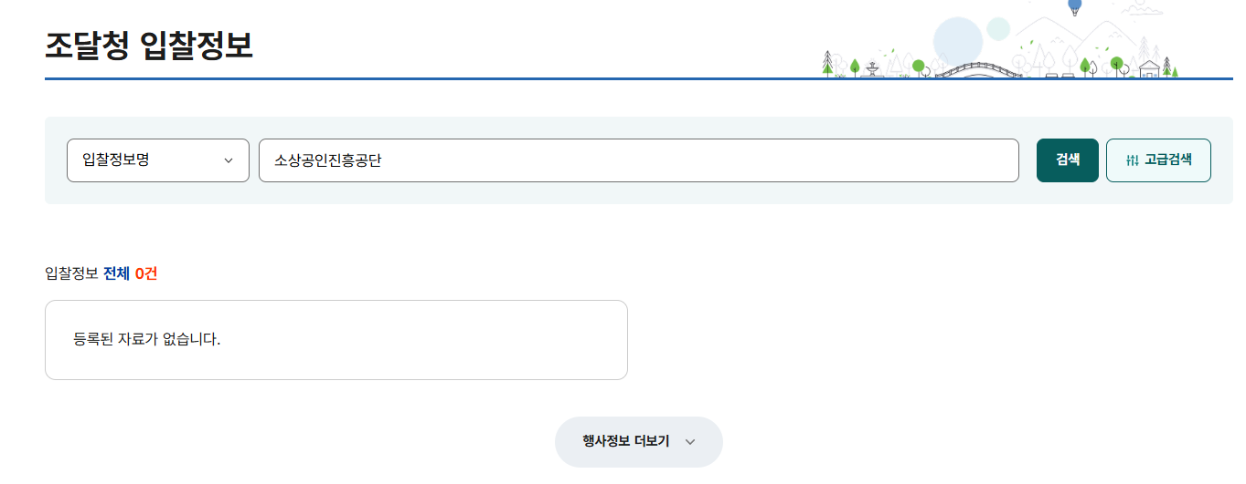
조회가 안됩니다.
빈칸일때 조회 버튼 클릭하면 리셋이 안됩니다.

Slide 14
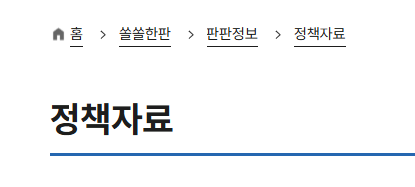
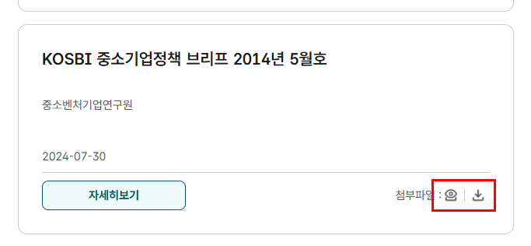
첨부파일 보기, 다운로드 버튼이 기능하지 않습니다
* 첨부파일이 없어서 그런 경우라면 안보여져야 할것 같습니다.

Slide 15
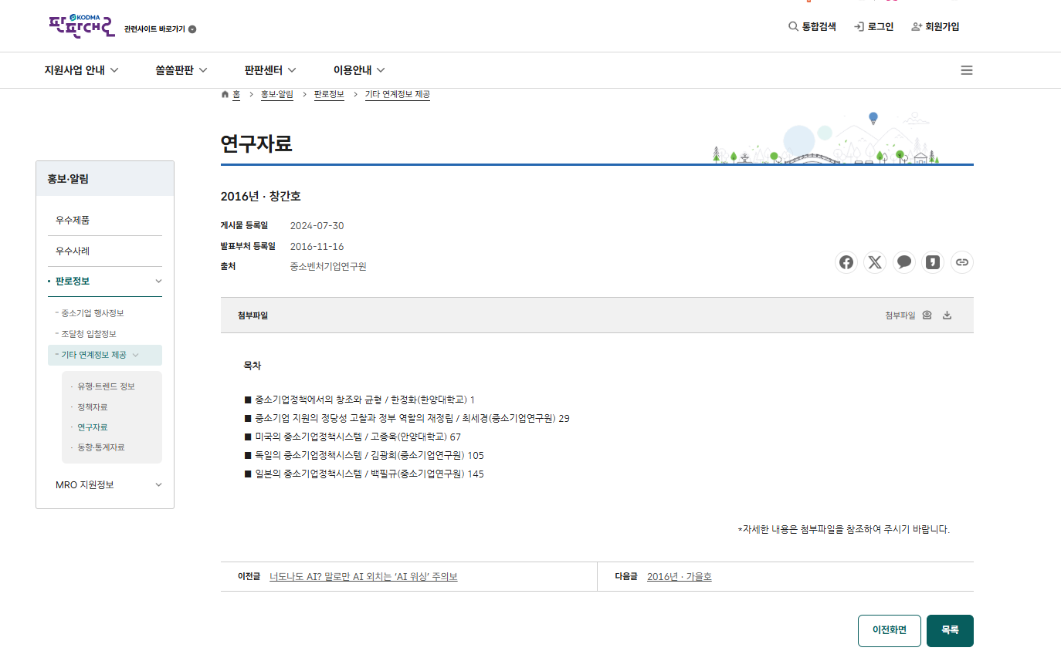
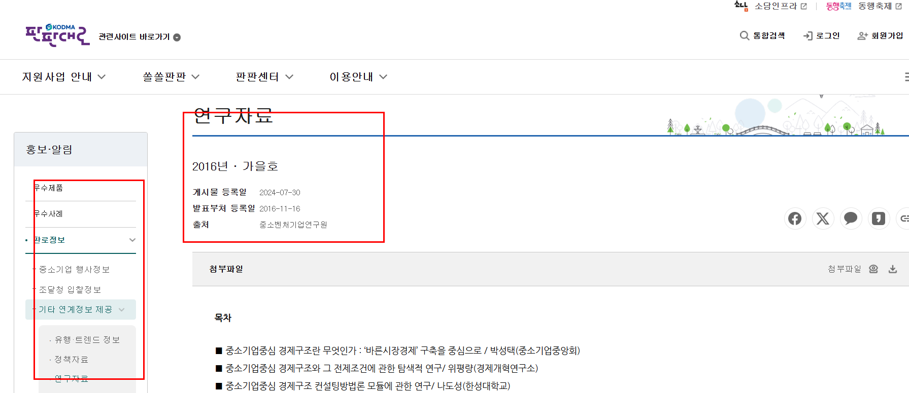
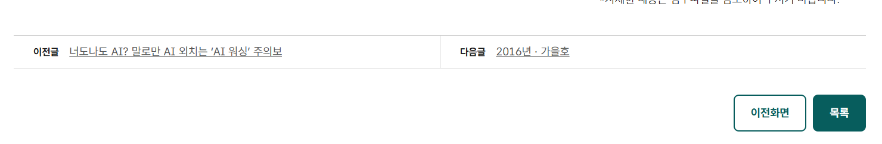
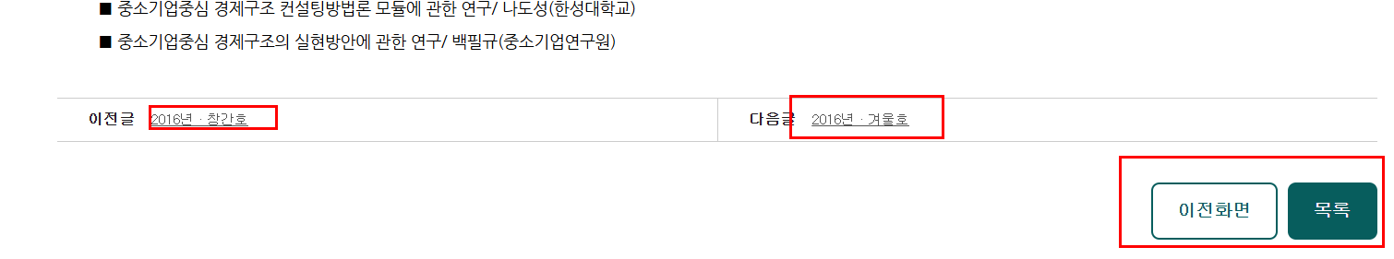
1. 다음글 클릭하다 보면 글자 폰트가 바뀝니다.
2. 좌측 메뉴바가 바뀝니다.

Slide 16
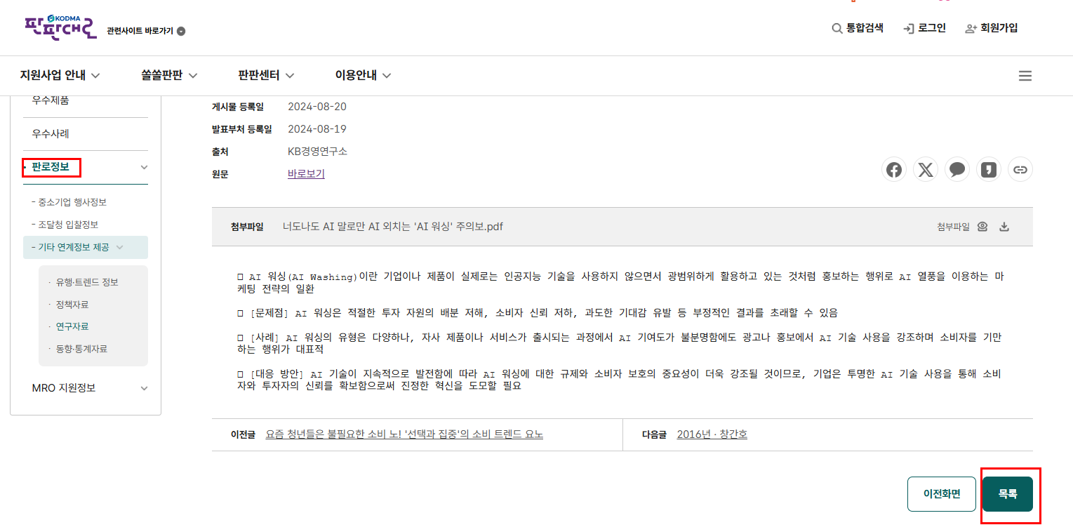
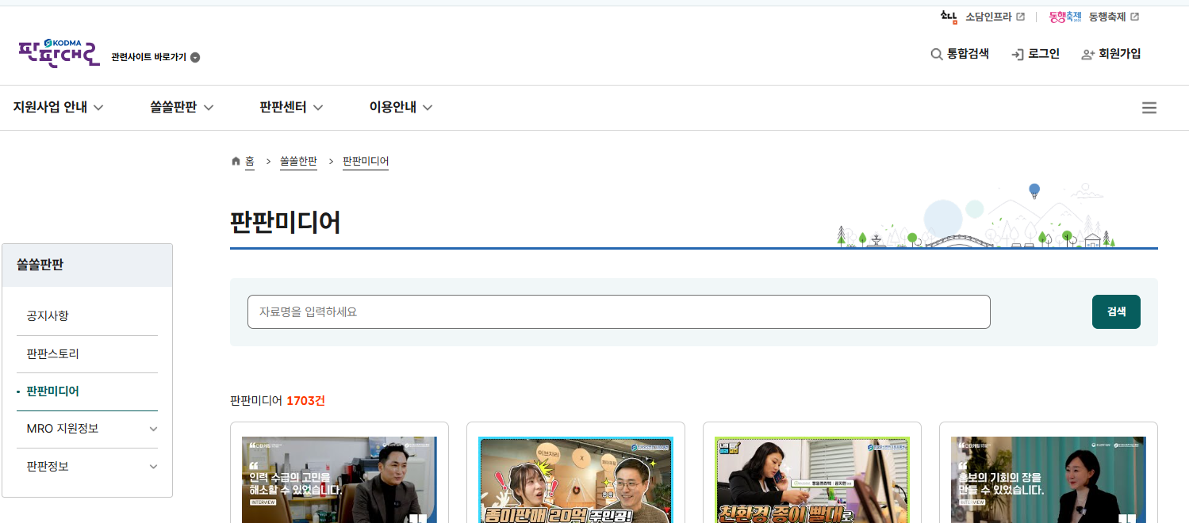
판로정보 게시물 화면에서 하단의 목록을 클릭하면 판판미디어로 이동합니다

Slide 17
2차

Slide 18
전자계약

Slide 19
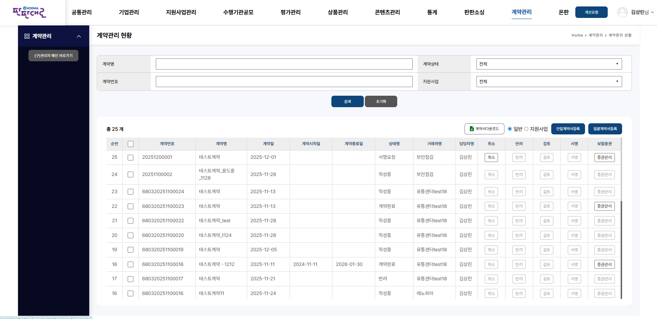
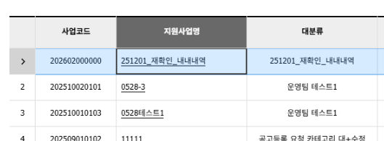
판판대로 관리자 페이지 -> 계약관리
클릭해서 ‘서명 요청하기’를 클릭해야하는데 클릭할 수 있는지 확인을 할 수 없습니다.
* 게시물에 마우스 오버 시, 색깔로 표시

Slide 20
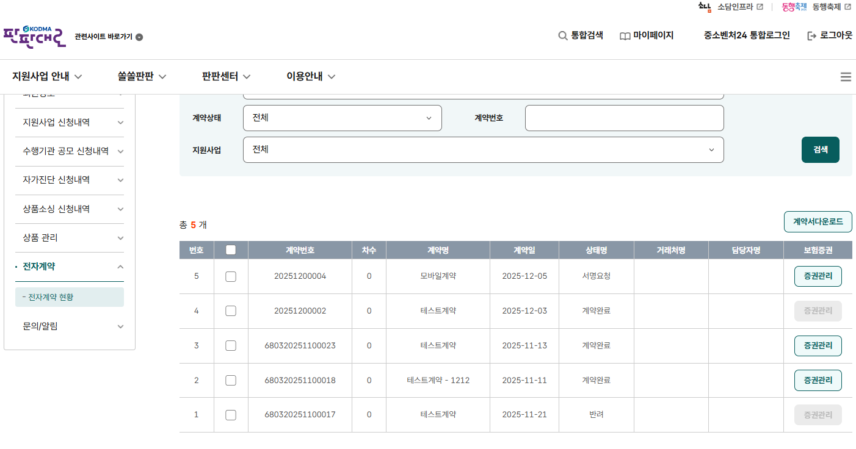
마이페이지 -> 전자계약 현황 -> 증권관리
클릭해서 ‘서명 요청하기’를 클릭해야하는데 클릭할 수 있는지 확인을 할 수 없습니다.
* 게시물에 마우스 오버 시, 색깔로 표시

Slide 21
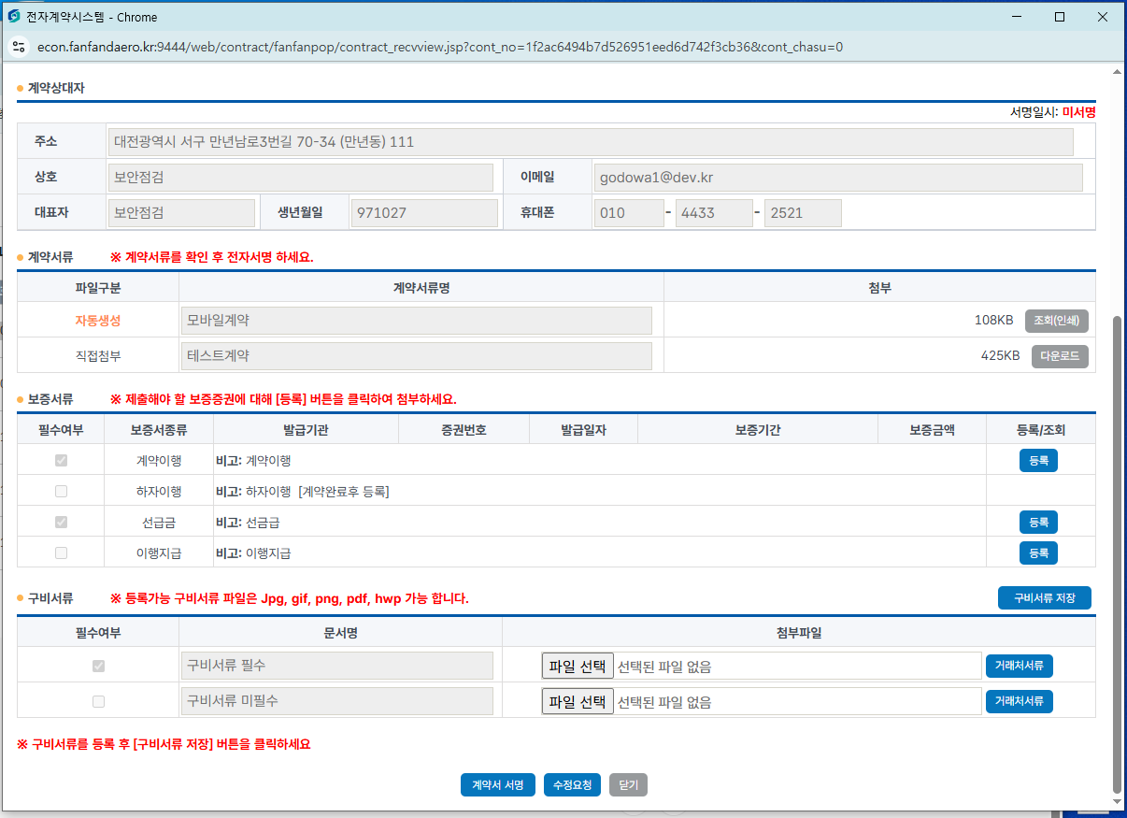
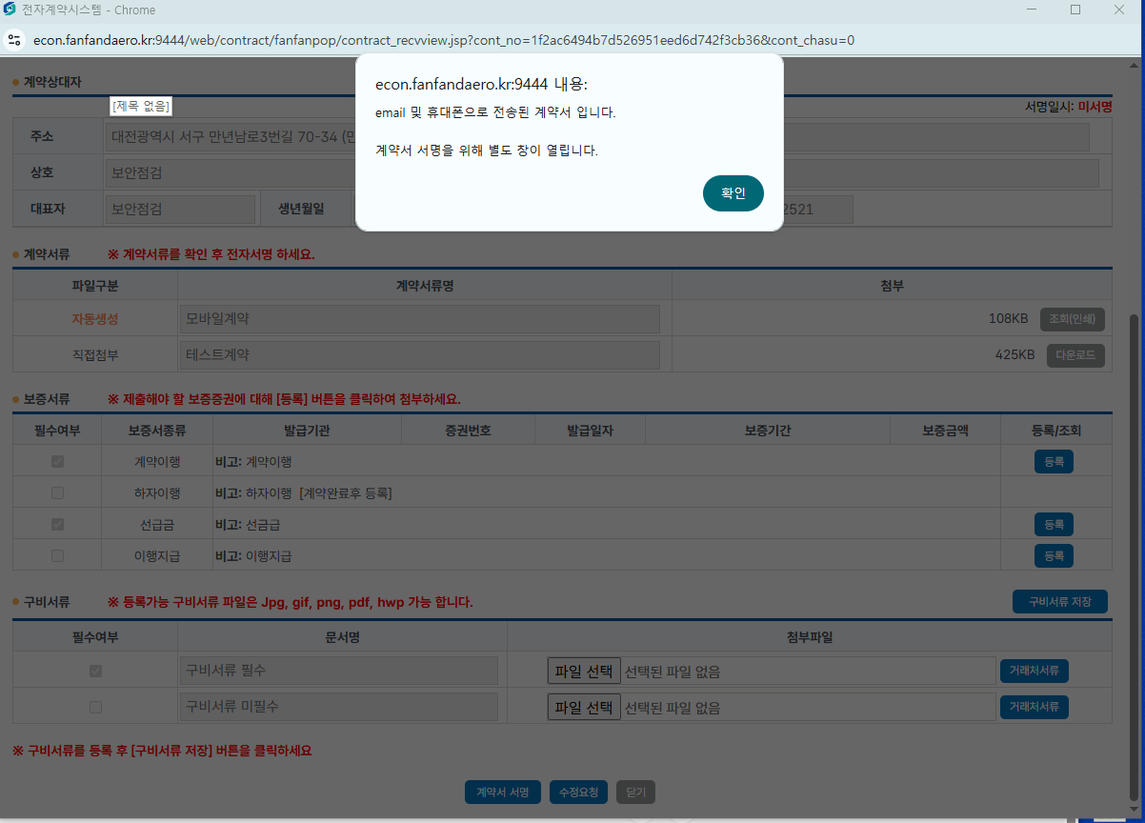
마이페이지 -> 전자계약 현황
없음
계약서 서명 누르면 서명 화면이 나오지 않습니다.

Slide 22
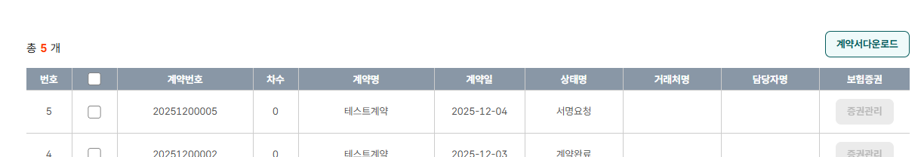
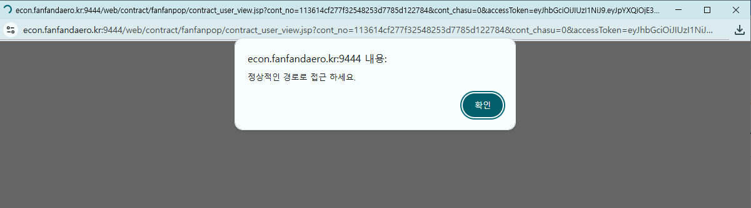
마이페이지 -> 전자계약 현황
계약서 서명 누르면 서명 화면이 나오지 않습니다.(정상적으로 됐다가 안됐다가 하는 상태입니다)

Slide 23
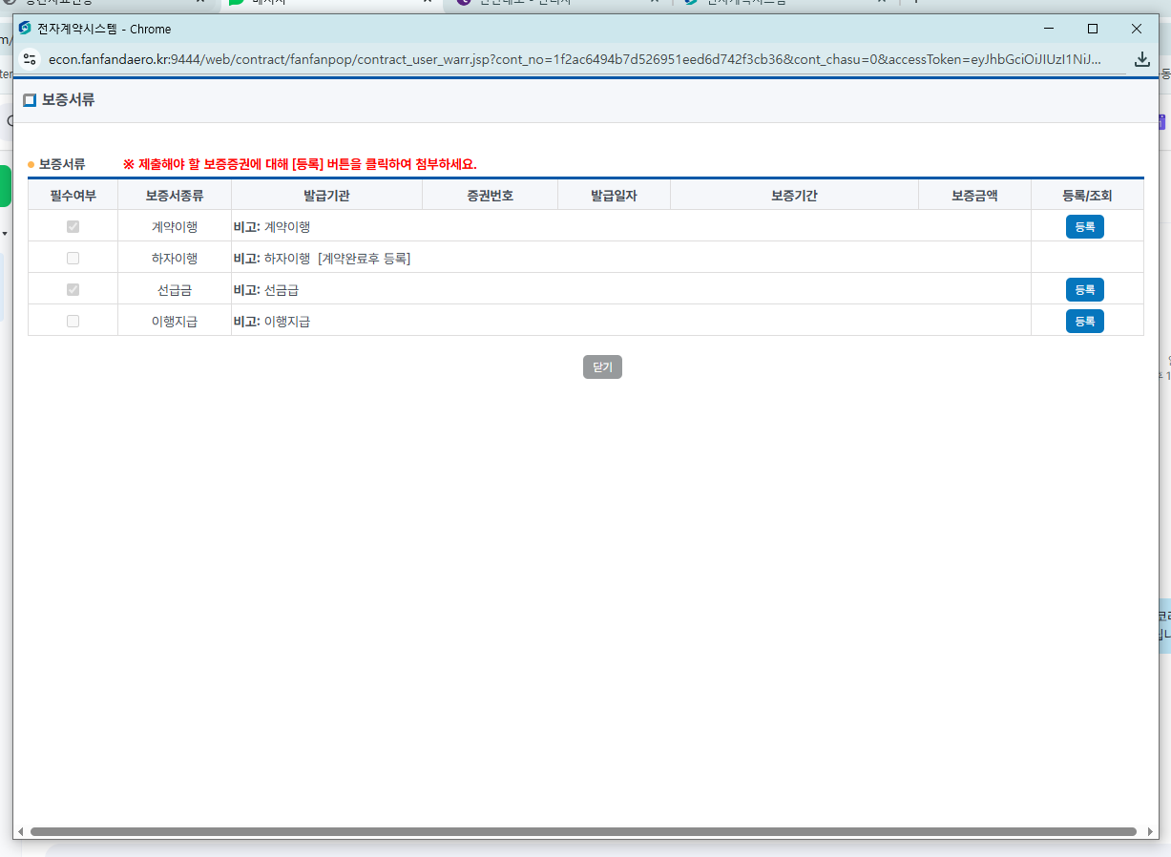
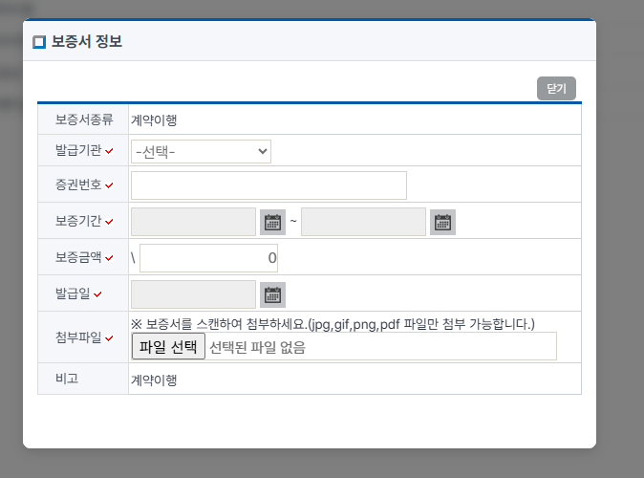
마이페이지 -> 전자계약 현황 -> 증권관리
저장
저장 버튼이 없습니다. 사용자가 알기 쉽게 저장버튼 생성 부탁드립니다.

Slide 24
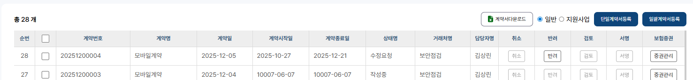
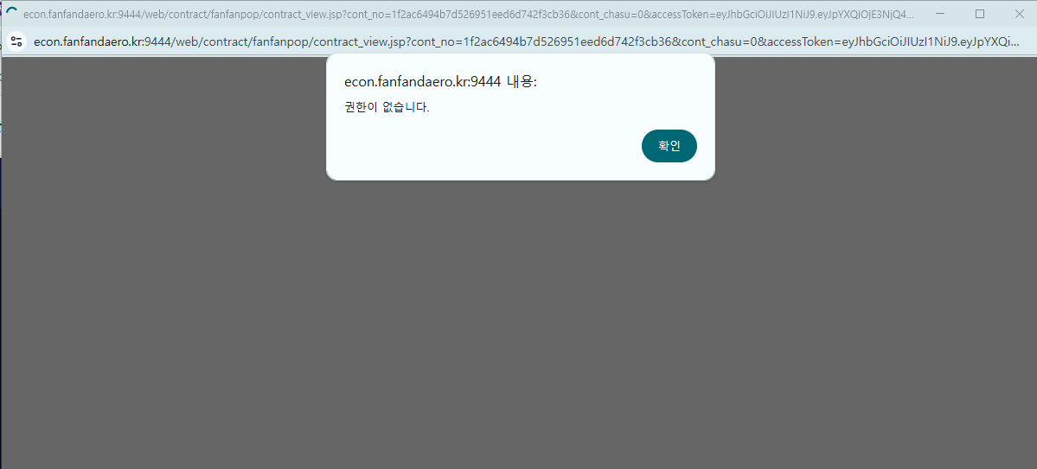
마이페이지 -> 전자계약 현황 -> 증권관리
수정 요청누르고 계약서 수정하려고 하면 ‘권한이 없습니다＇ 화면이 나옵니다

Slide 25
쏠쏠판판

Slide 26
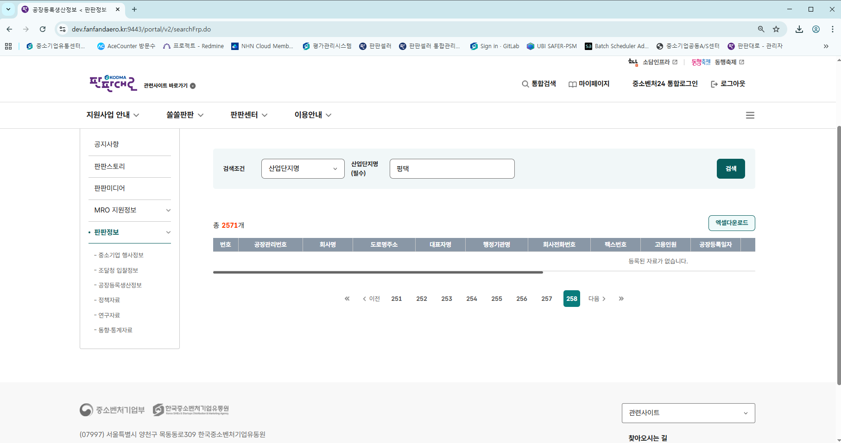
쏠쏠판판 -> 판판정보 -> 공장등록생산정보
마지막 페이지에 아무런 정보도 나오지 않습니다.

Slide 27
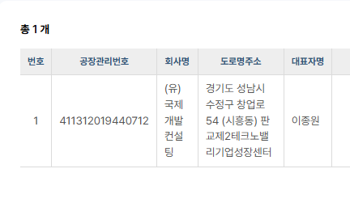
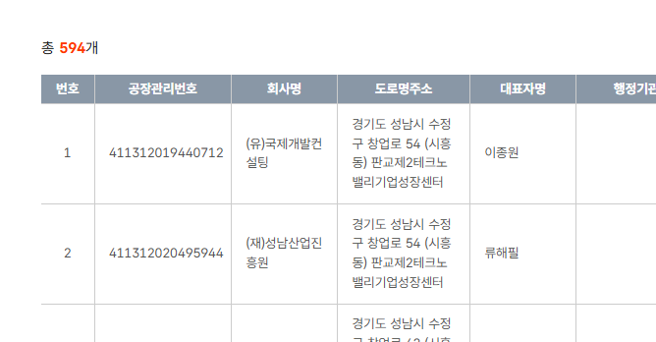
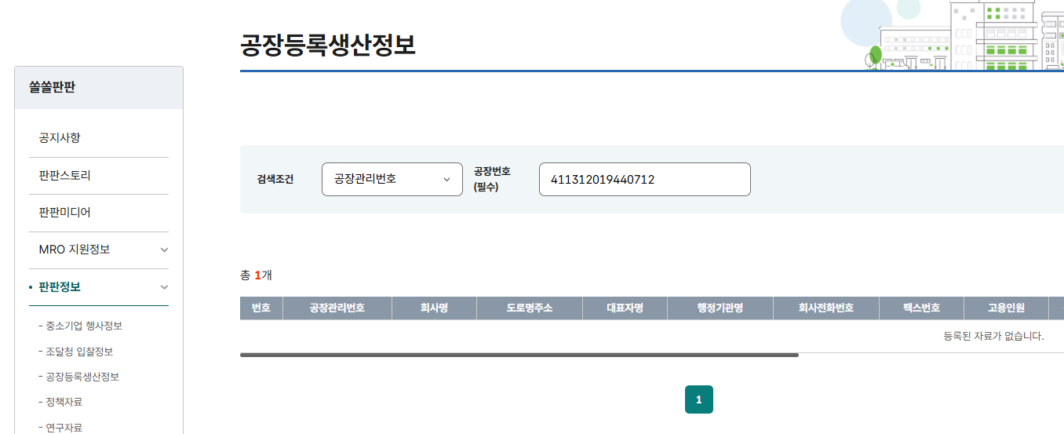
쏠쏠판판 -> 판판정보 -> 공장등록생산정보
관리자페이지
메인
관리자페이지에서는 조회가 되는데 메인에서는 공장번호로 조회가 되지 않습니다
회사명 검색도 동일합니다

Slide 28
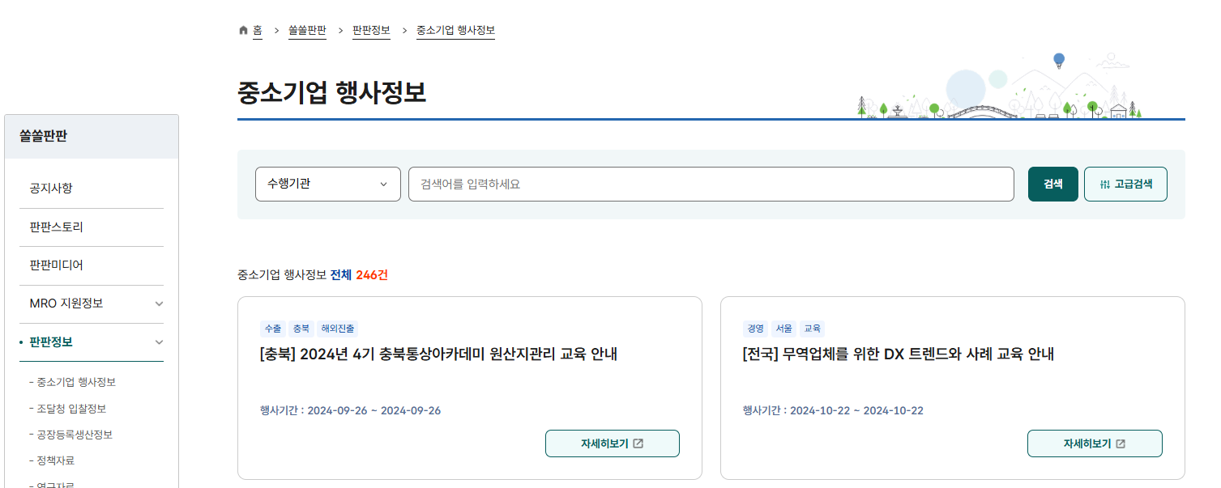
쏠쏠판판 -> 판판정보 ->중소기업 행사정보
조회하고 나면 드롭박스가 행사명으로 돌아갑니다. 조회했던 항목으로 드롭박스가 남을 수 있게 고정 요청드립니다.

Slide 29
쏠쏠판판 -> 판판정보 ->중소기업 행사정보
수행기관 조회 항목이 있는데, 정보에서는 수행기관 항목이 확인이 안됩니다. 수행기간 데이터 추가 요청드립니다.

Slide 30
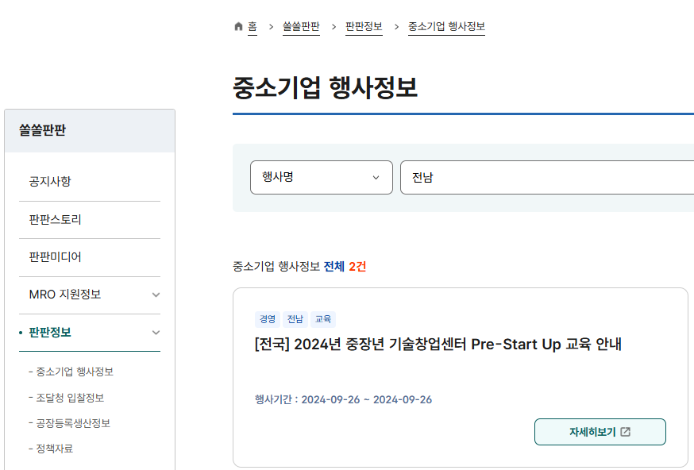
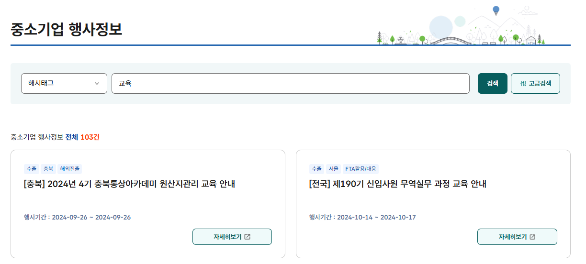
쏠쏠판판 -> 판판정보 ->중소기업 행사정보
해시태그 교육으로 검색했는데 포함되지 않고 행사명에 교육이 들어가 있는 데이터가 같이 나옵니다

Slide 31
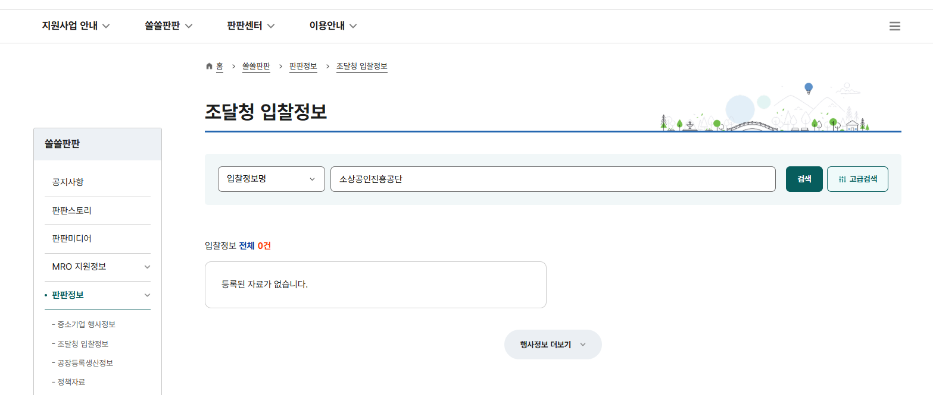
쏠쏠판판 -> 판판정보 ->조달청 입찰정보
검색조건 입찰정보명, 공고기관명 등 조회가 안되는것 같습니다.

Slide 32
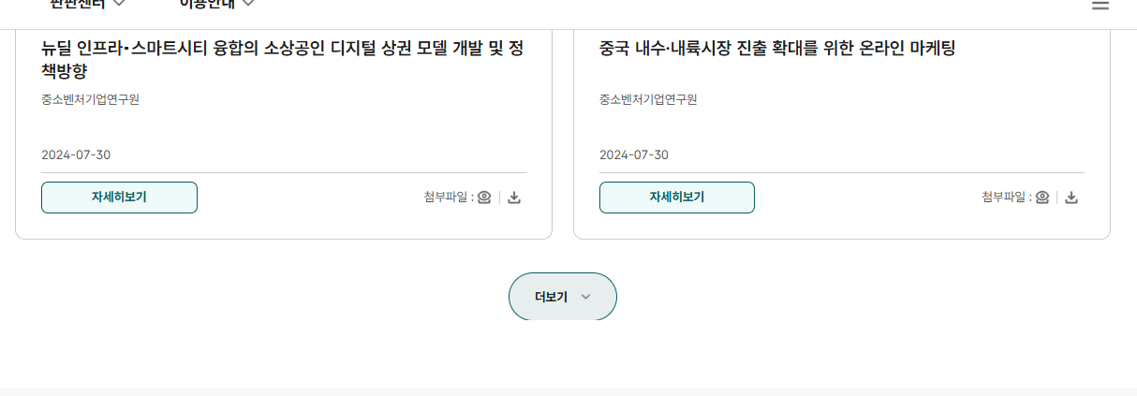
쏠쏠판판 -> 판판정보 -> 공통
더보기 아래가 잘려보입니다.

Slide 33
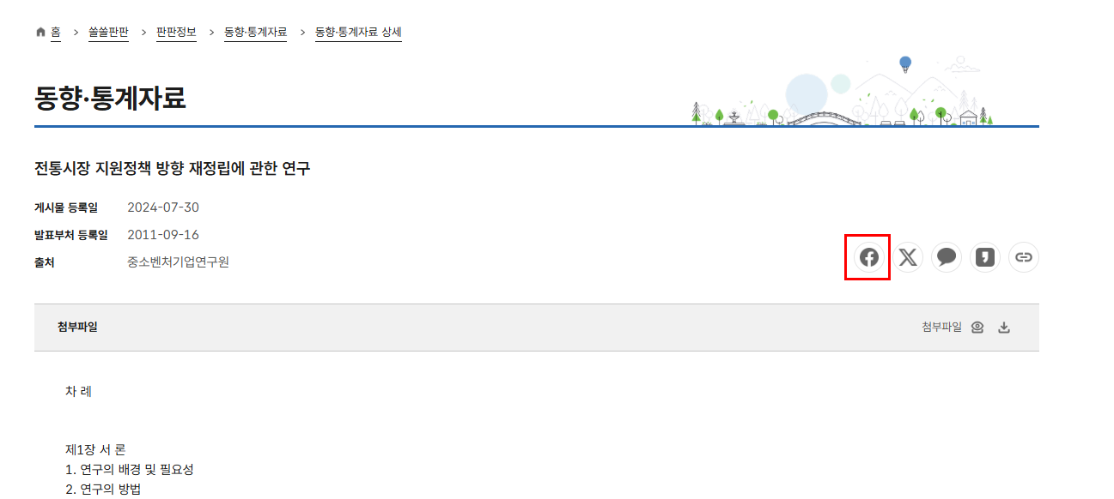
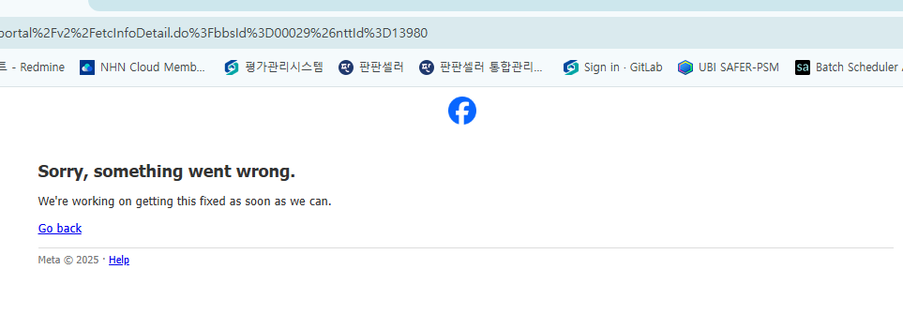
쏠쏠판판 -> 판판정보 -> 공통
페이스북 클릭 시, 장애 페이지로 이동합니다.

